Slide 1
викторина

Slide 2
Назовите древнеславянские племена . ( 3 б )

Slide 3
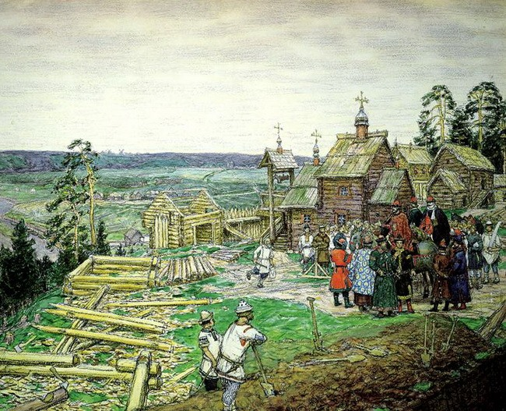
Назовите племя проживавшее на территории нашей области ( 4 б )

Slide 4
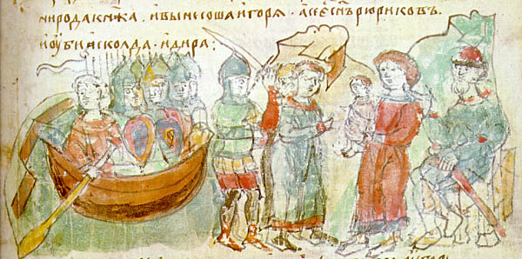
«Набрав с собой много воинов: варягов, чуди, словен и пришел к Смоленску с кривичами, и взял город, и посадил в нем мужа своего. Оттуда отправился вниз и взял Любич, и посадил мужа своего, и пришли к горам Киевским, и узнал, что княжат здесь Аскольд и Дир. И спрятал он одних воинов в ладьях, а других оставил позади себя, а сам подошел к горам, неся малолетнего Игоря.» О каком князе идет речь? ( 5 б )

Slide 5
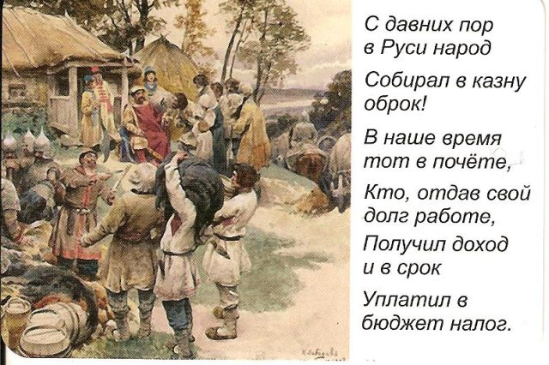
« Древляне же, услышав, что идет опять, держали совет с князем Малом: «Если повадится волк к овцам, то унесет все стадо, пока не убьют его. Так и этот: если не убьем его, то всех погубит.»» О каком князе идет речь? (5 б )

Slide 6
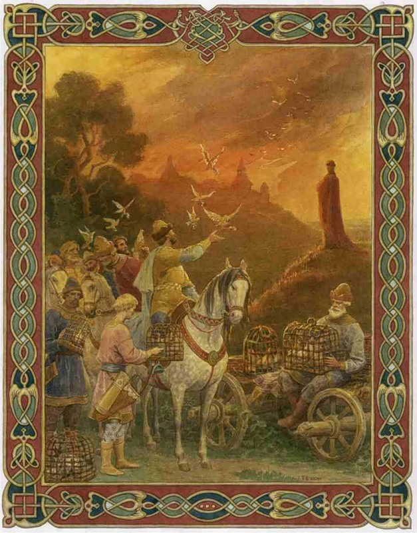
«… и когда стало смеркаться, приказала своим воинам пустить голубей и воробьев. Голуби же и воробьи полетели в свои гнезда. И так загорелись, где голубятни, где сараи и сеновалы, и не было двора, где бы не горело. И так взяла город и сожгла его, городских же старейшин взяла в плен, а других людей убила, третьих отдала в рабство мужам своим, остальных оставила платить дань.» О чем идет речь? ( 4 б )

Slide 7
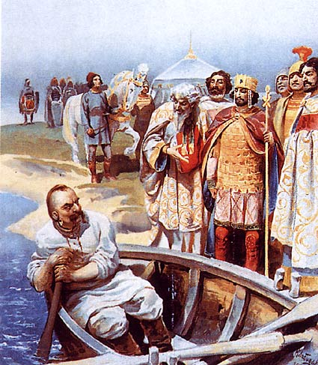
«Пошел … , на Дунай на болгар. И бились обе стороны, и одолел … болгар, и взял города их восемьдесят по Дунаю, и сел княжить там, в Переславе … беря дань с греков.» О каком князе идет речь? ( 5 б )

Slide 8
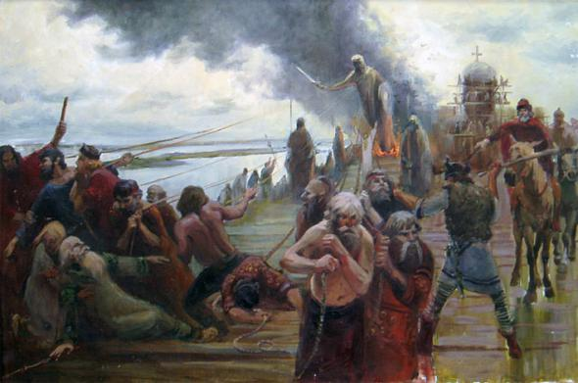
«… когда влекли Перуна по ручью к Днепру, оплакивали его неверные, так как не приняли еще они святого крещения. И, притащив, кинули его в Днепр … Затем послал Владимир всему городу сказать: «Если не придет кто завтра на реку – будь то богатый, или бедный, или нищий, или раб - будет мне врагом.» Услышав это, с радостью пошли люди, ликуя говоря: «Если бы не было это хорошо, не приняли бы этого князь наш и бояре …»» О чем идет речь? ( 4 б )

Slide 9
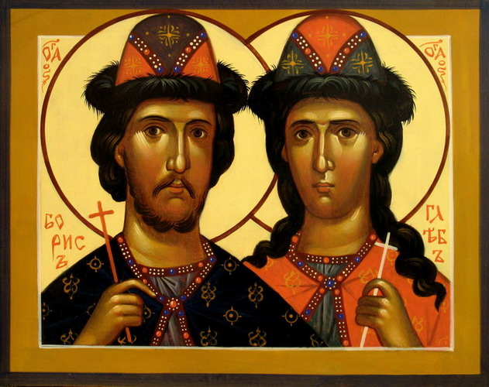
«… вот убил я Бориса, как бы убить Глеба? И замыслив каиново дела, послал, обманывая, посла к Глебу со следующими словами: «Приезжай сюда поскорее, отец тебя зовет: сильно он болен.» Глеб тот час же сел на коня и отправился с малою дружиною, потому что был послушлив отцу … И так, Глеб был убит и был брошен на берегу между двумя колодцами, за тем же, взяв его, увезли и положили его рядом с братом его Борисом в церкви святого Василия.» О каком князе идет речь? ( 5 б )

Slide 10
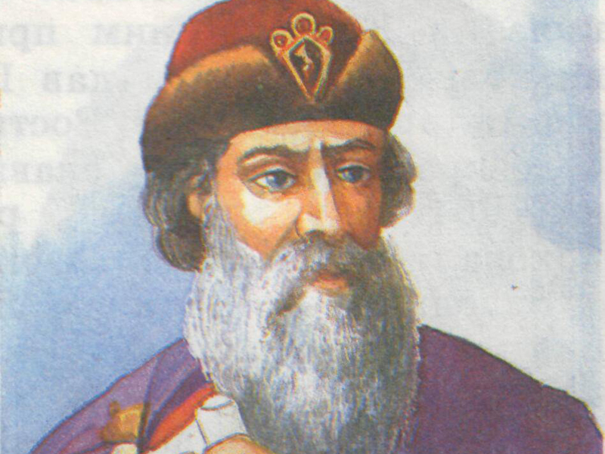
«Это был князь умный, храбрый, справедливый, богобоязненный, который думал не столько о завоеваниях и победах, сколько о счастье своего народа … Велел переводить священные книги с греческого на славянский язык, заводил училища в городах, вызывал у иностранных государств художников для украшения церквей и дворцов Киевских … Отдаленные государи уважали знаменитого князя и считали за честь быть его союзниками и родственниками …» О ком идет речь? ( 5 б )

Slide 11
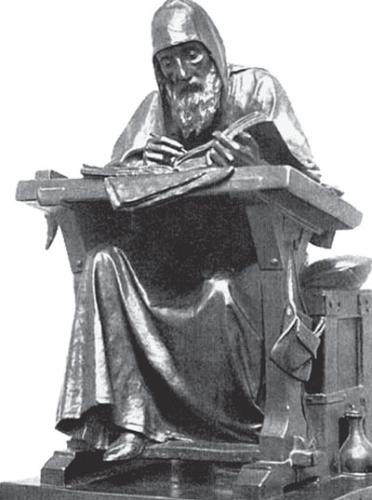
«Откуда есть пошла Русская земля, и кто в Киеве начал первым княжити …» Кому принадлежат слова. Скажите название летописи. ( 4 б )

Slide 12
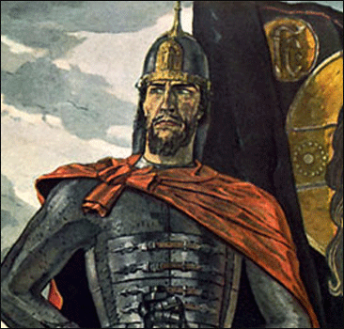
Кто изображен на портрете? ( 4 б ) 5 апреля 1242 г. – назовите событие. ( 3 б )

Slide 13
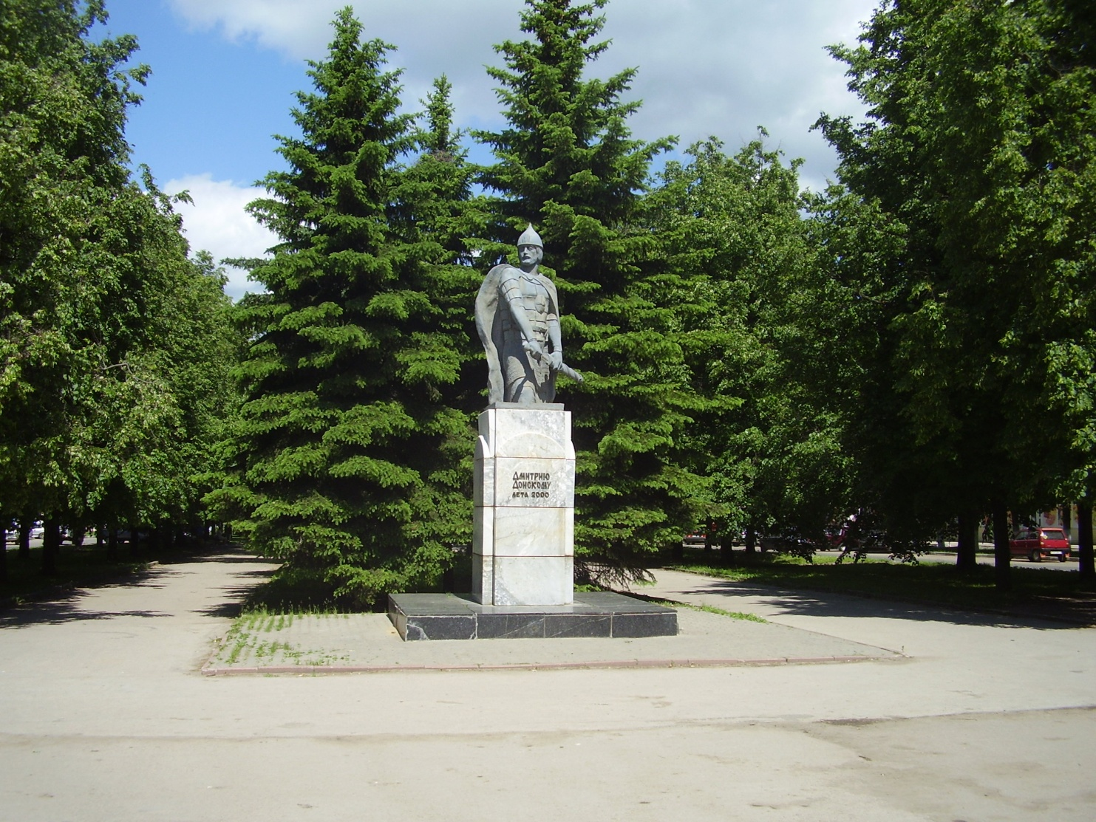
Кому посвящен памятник? ( 5 б ) Где расположен этот памятник? ( 3 б ) Какое событие произошло 8 сентября 1380 г. и какое значение оно имело для Руси? (4 б )

Slide 14
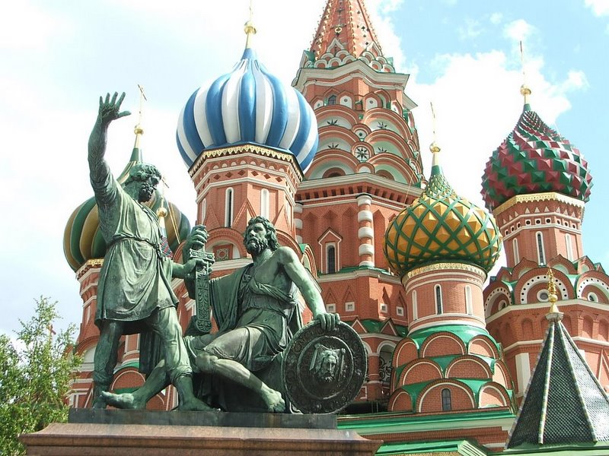
Кому посвящен памятник? ( 4 б ) Где расположен? ( 3 б ) С какими событиями на Руси связаны имена этих людей? ( 5 б )

Slide 15
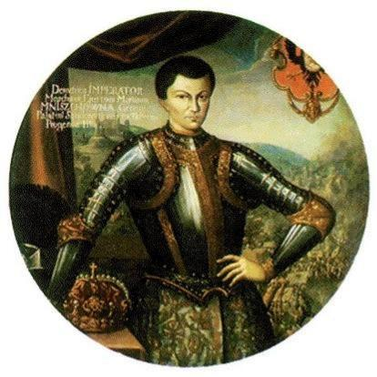
Назовите настоящее имя Лжедмитрия I. ( 3 б )

Slide 16
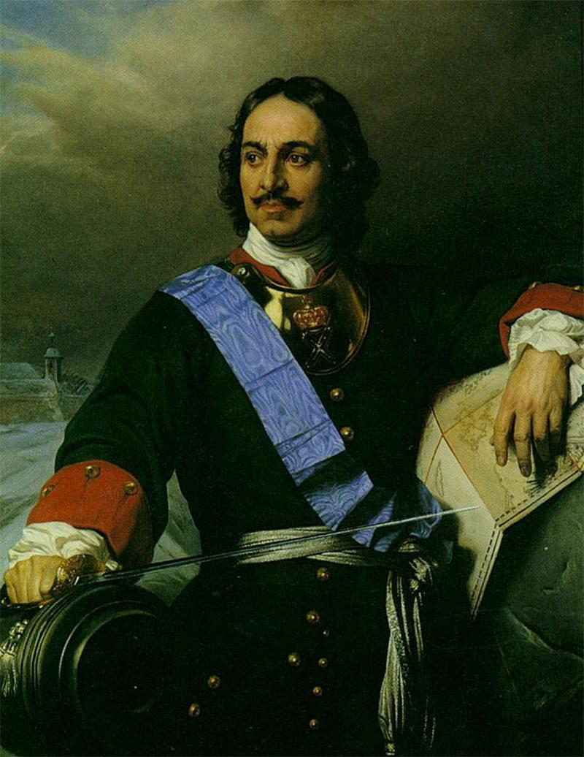
Кто изображен на портрете? ( 3 б )

Slide 17
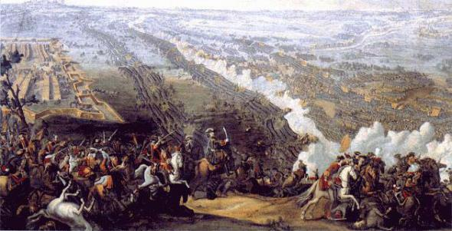
Какое событие произошло 27 июня 1709 г. Какое значение оно имело для России? ( 5 б )

